Slide 1
Презентация к сценарию
«8 марта» для дошкольников
Автор: Савинова Ирина Александровна

Slide 2


Slide 3
«Подарки»
Ребята, выбираем подарки.
Нужно посмотреть на картинку
и определить, кому можно подарить данный подарок- маме, папе, бабушке, дедушке, а может что-то оставите себе.

Slide 4
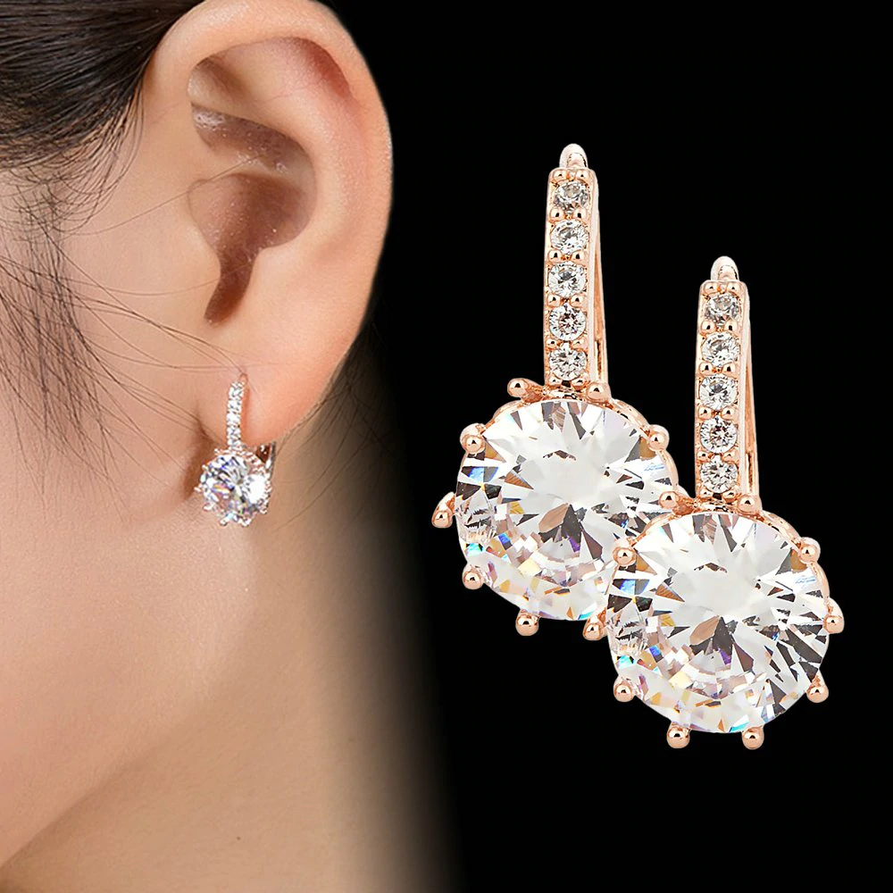

Slide 5


Slide 6


Slide 7
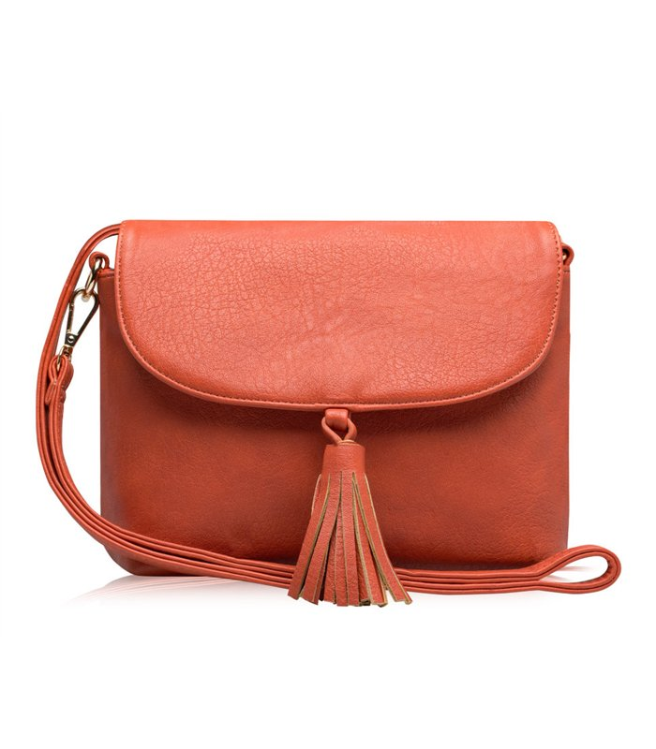

Slide 8
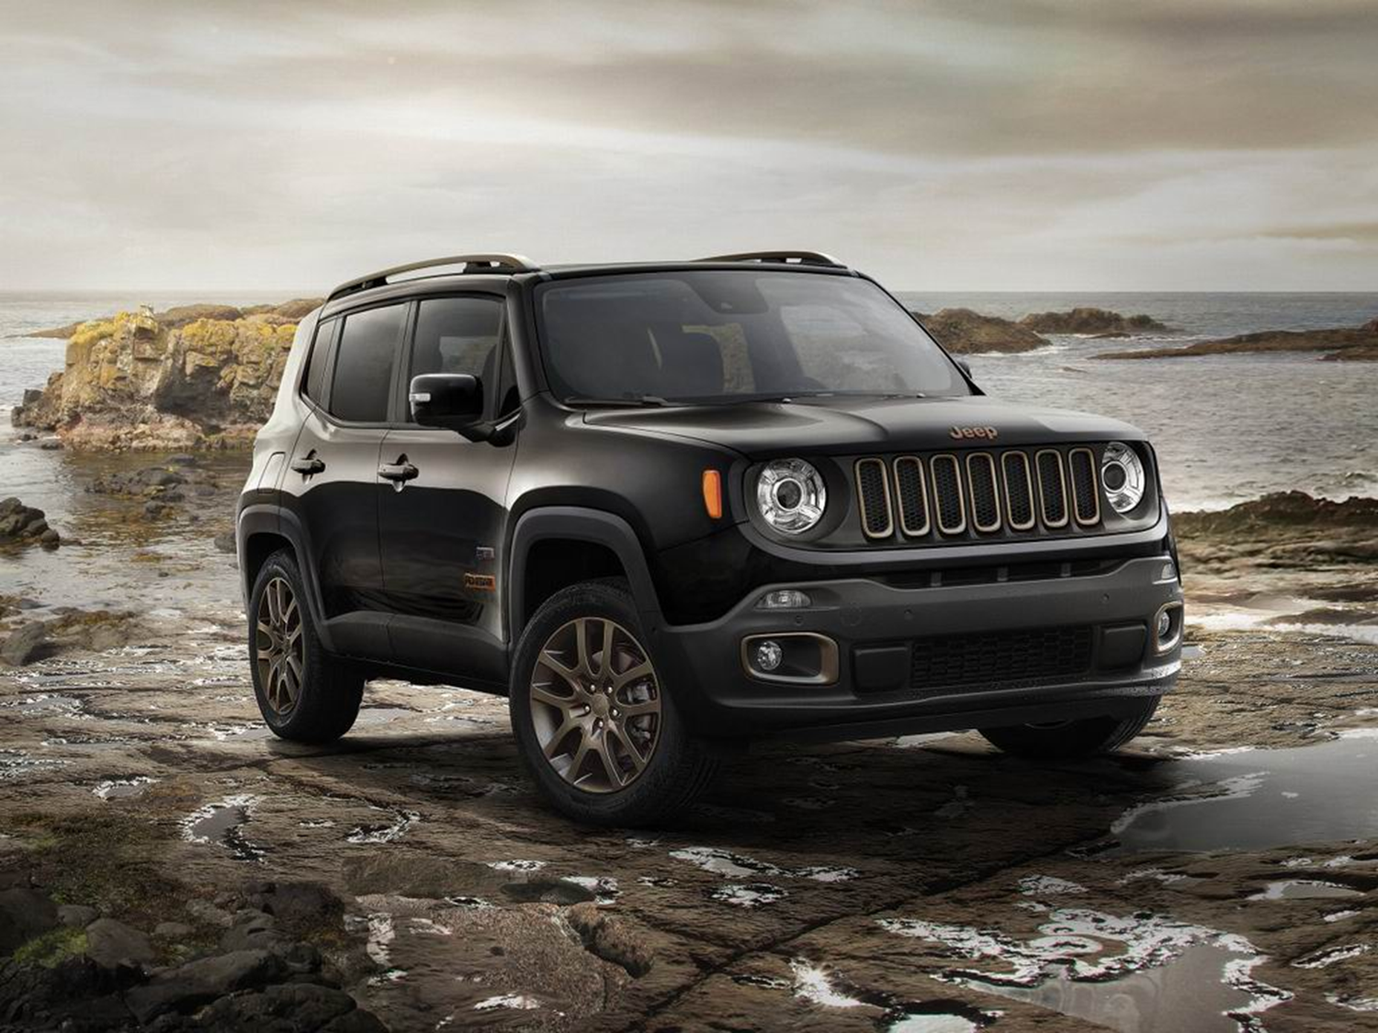

Slide 9
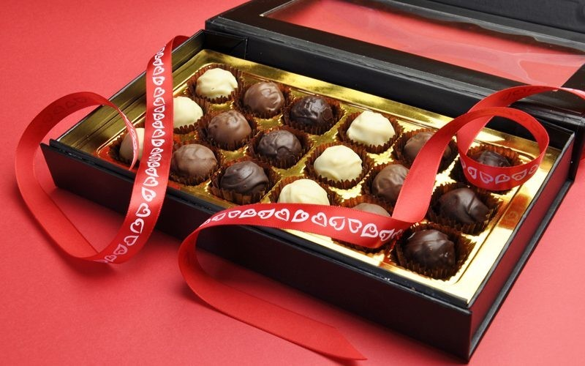

Slide 10
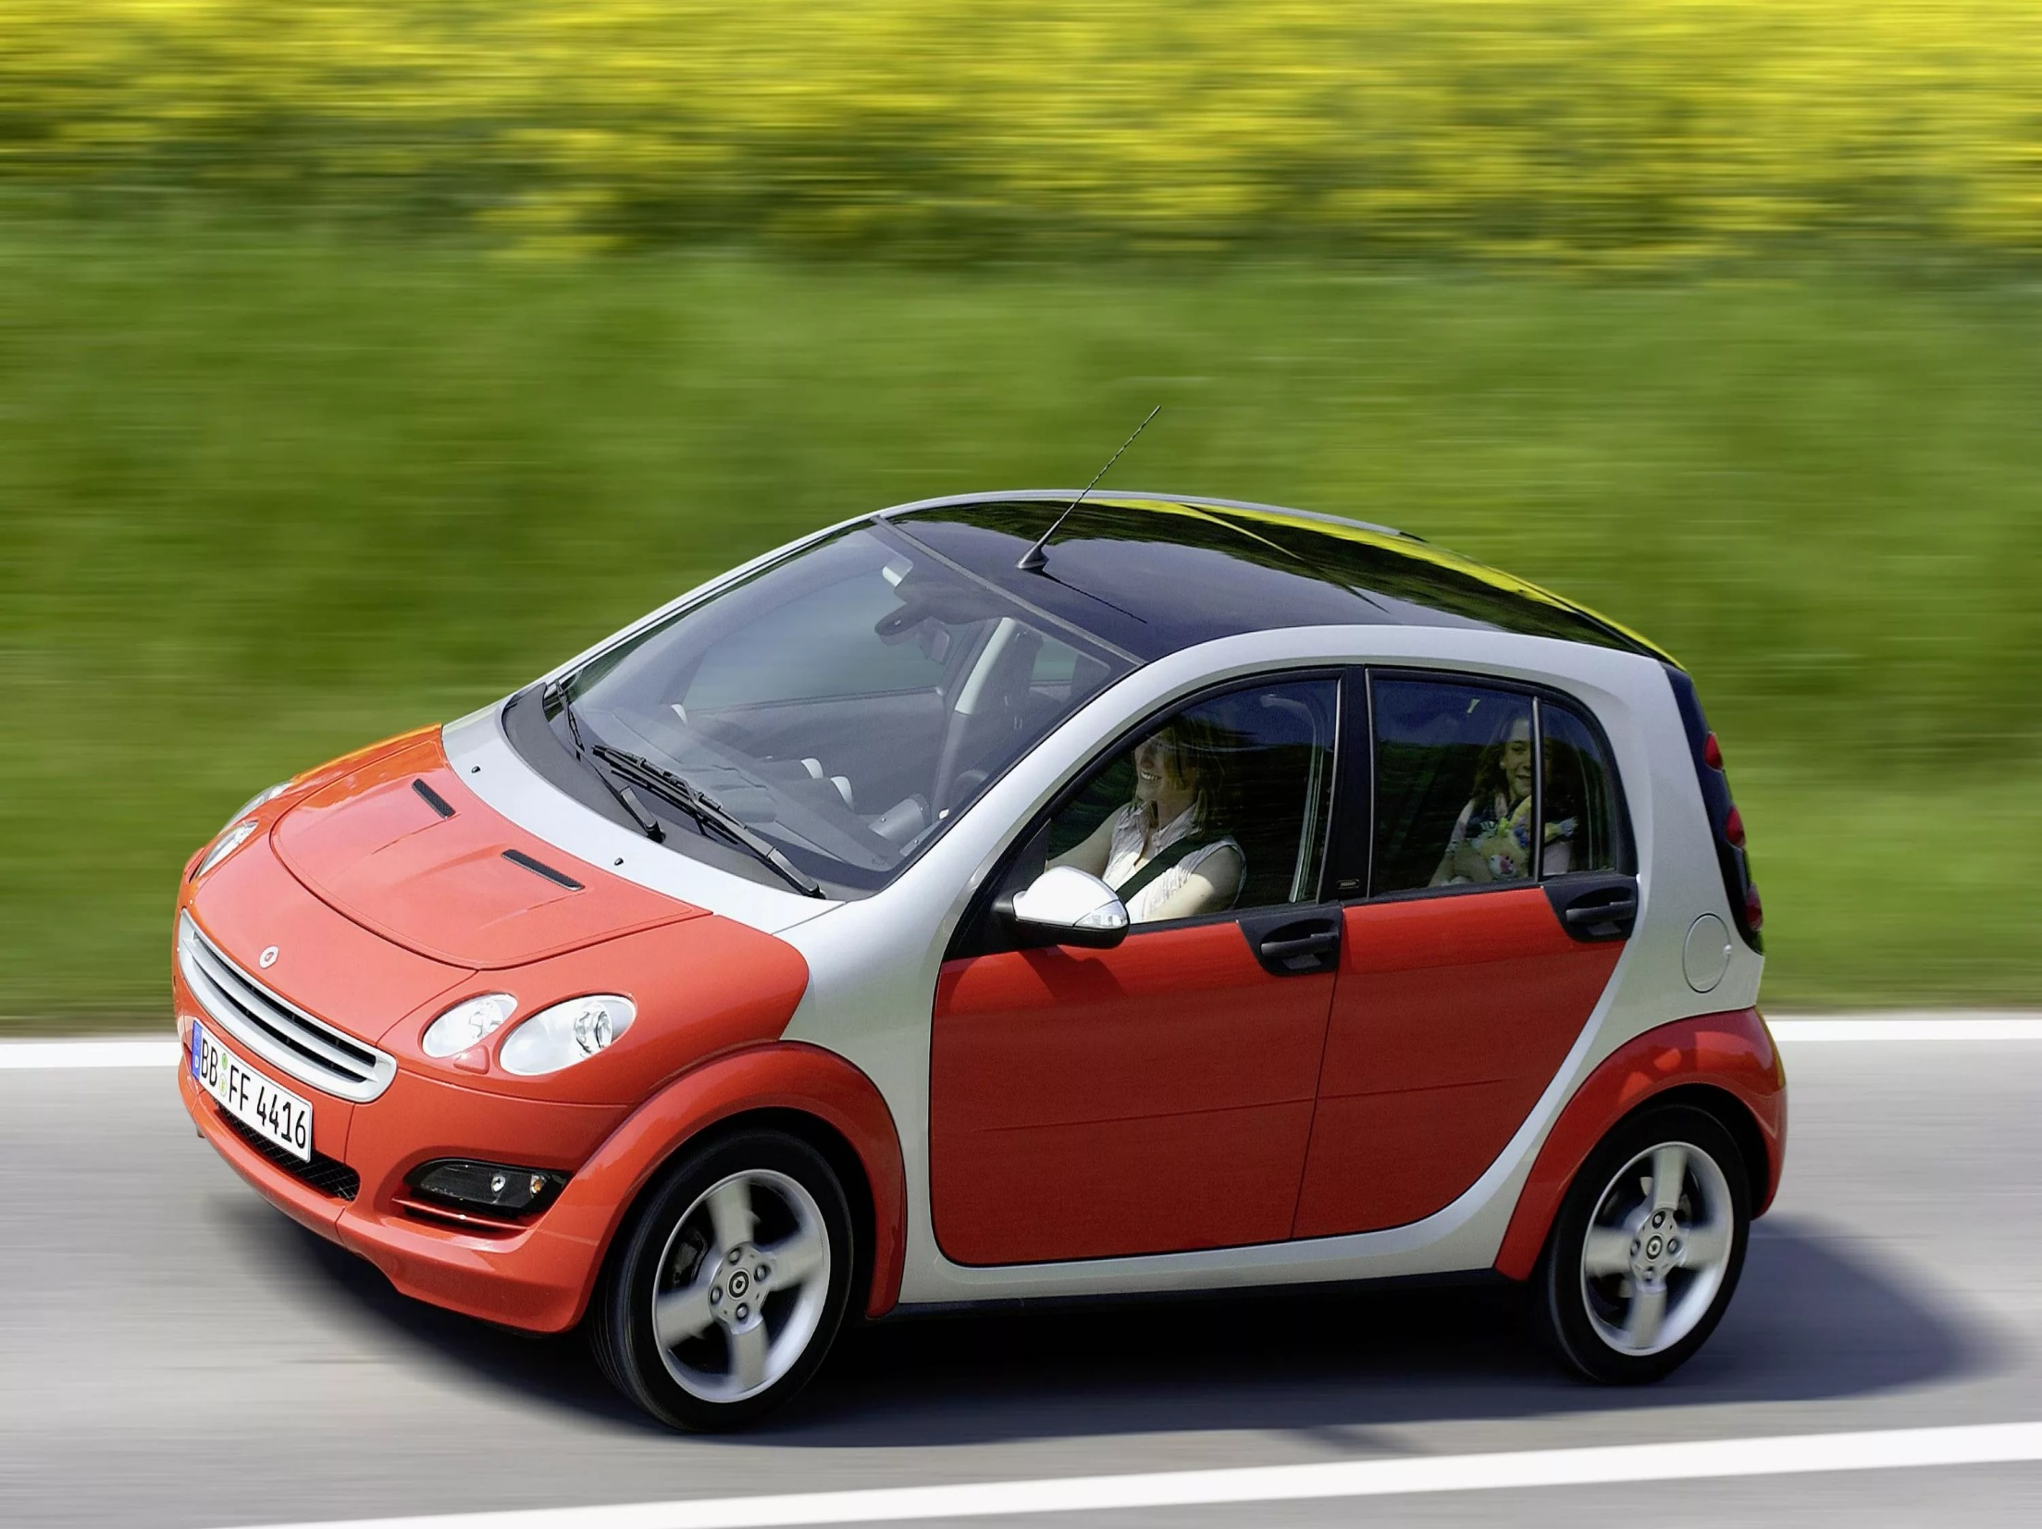

Slide 11


Slide 12
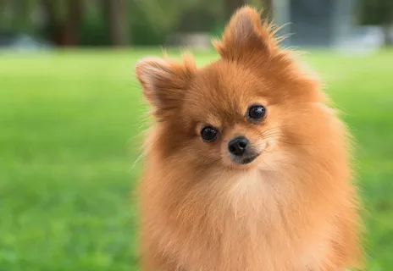

Slide 13
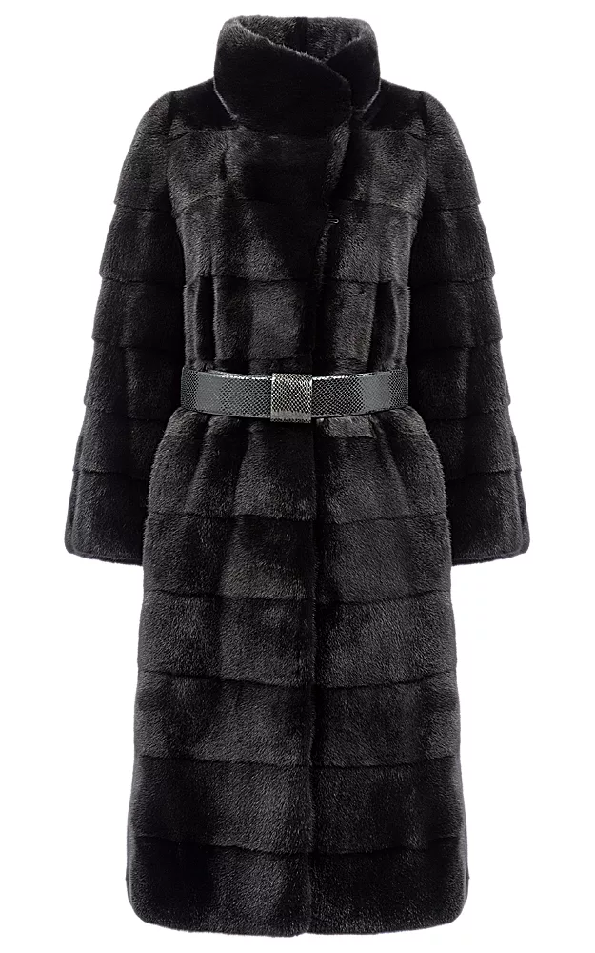

Slide 14



Slide 15
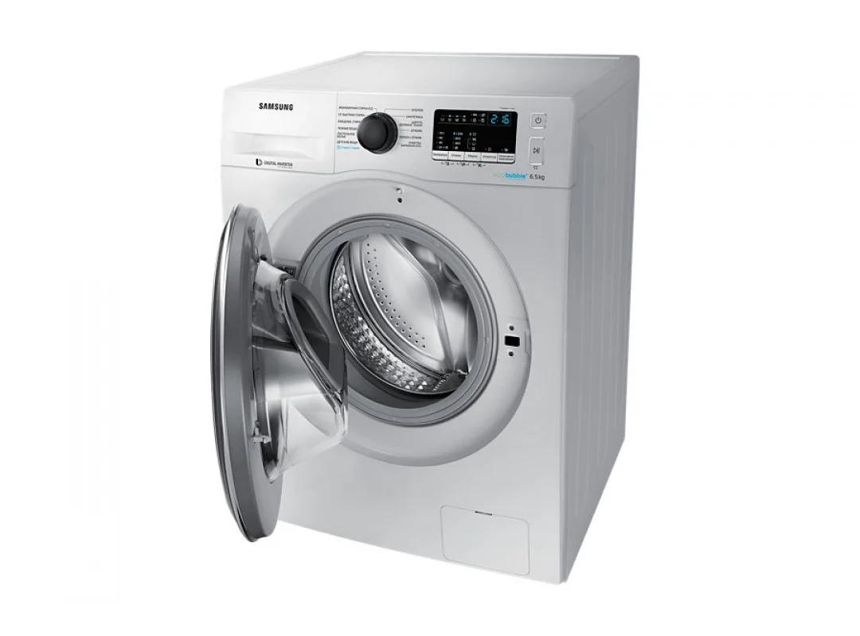

Slide 16


Slide 17
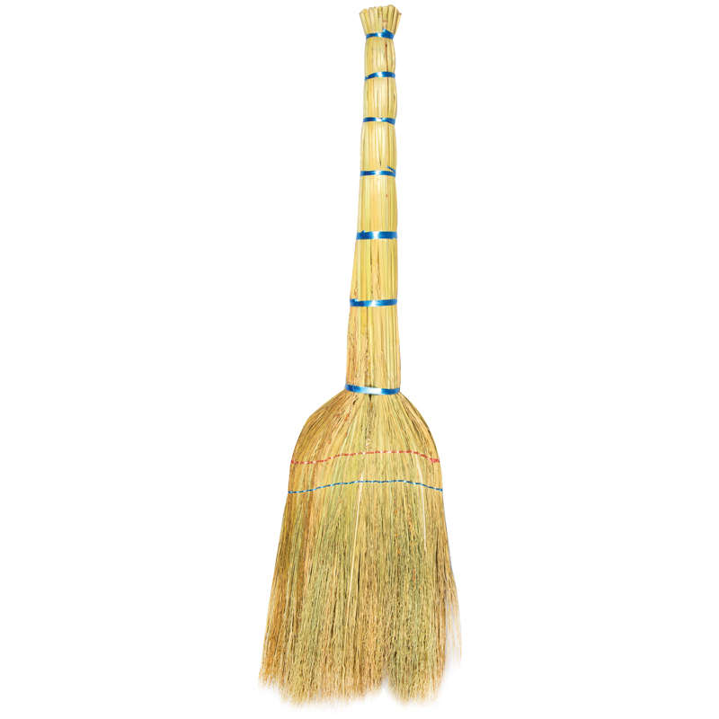

Slide 18
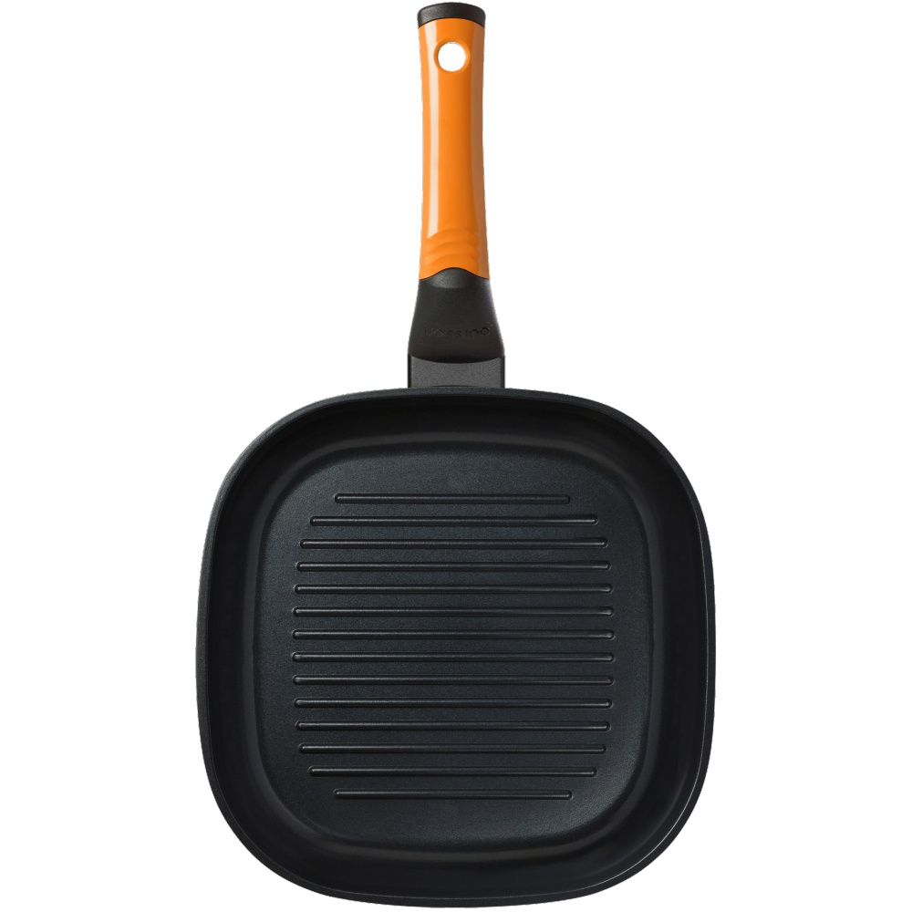

Slide 19
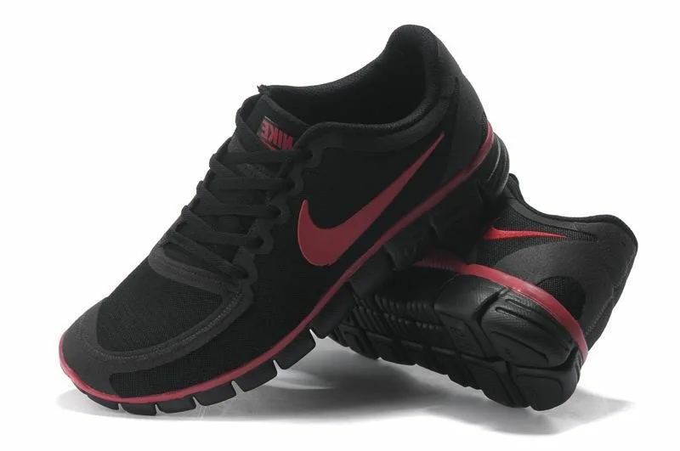

Slide 20
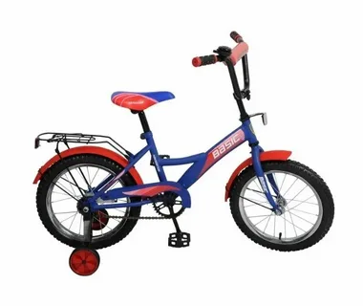

Slide 21
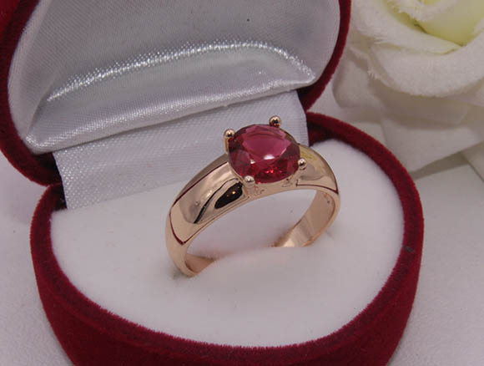

Slide 22
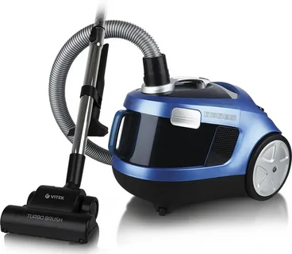

Slide 23
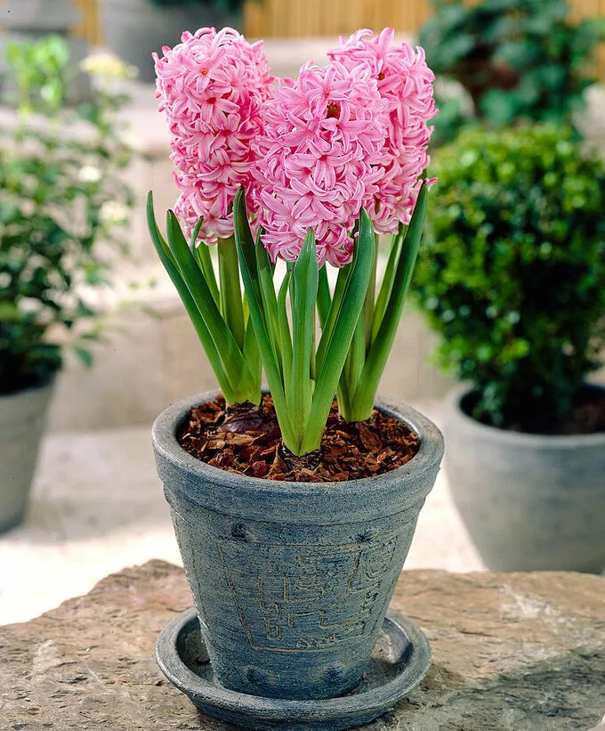

Slide 24
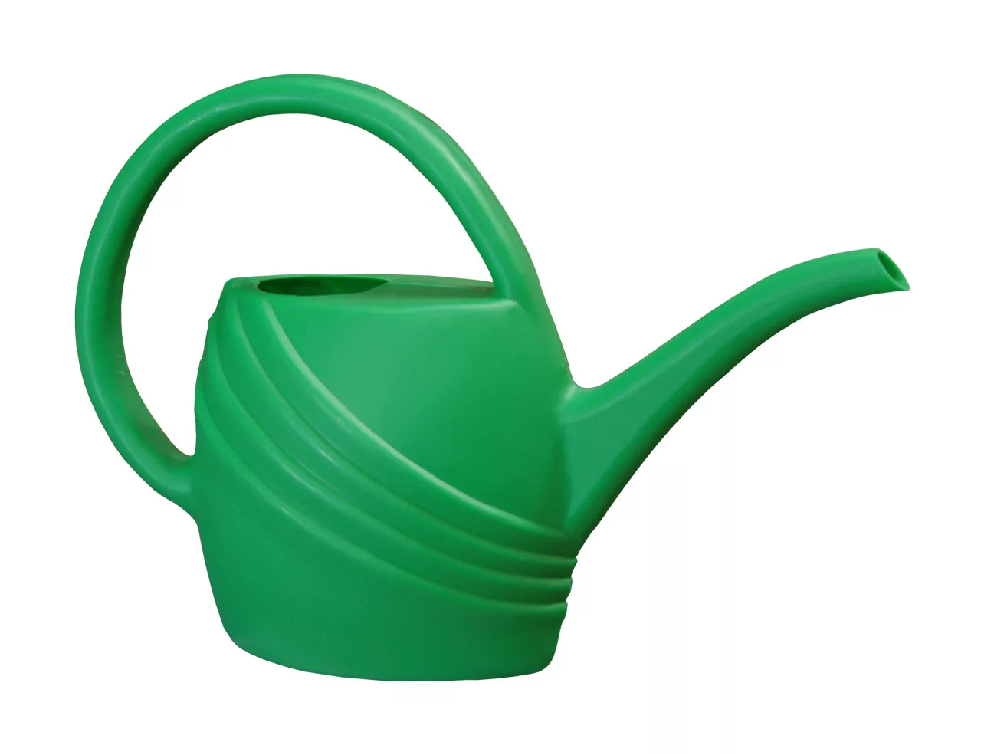

Slide 25


Slide 26
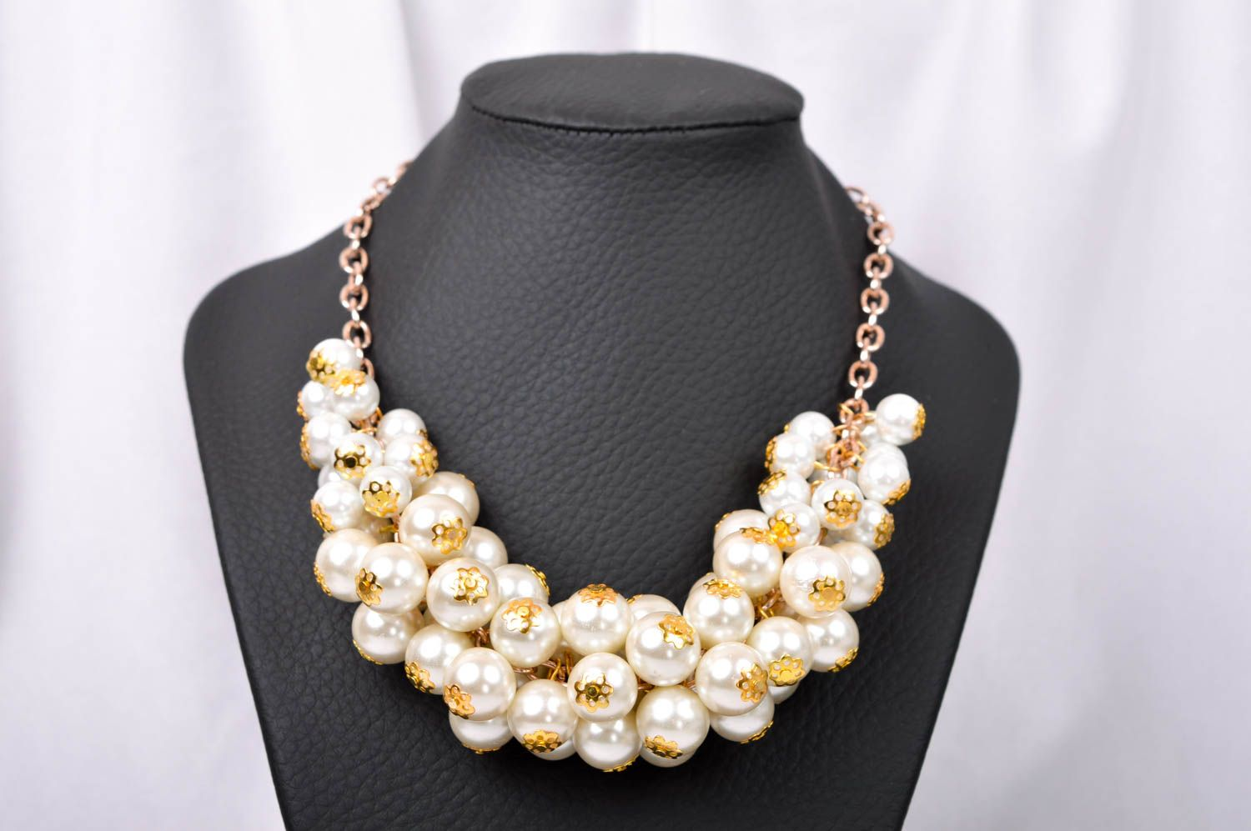

Slide 27
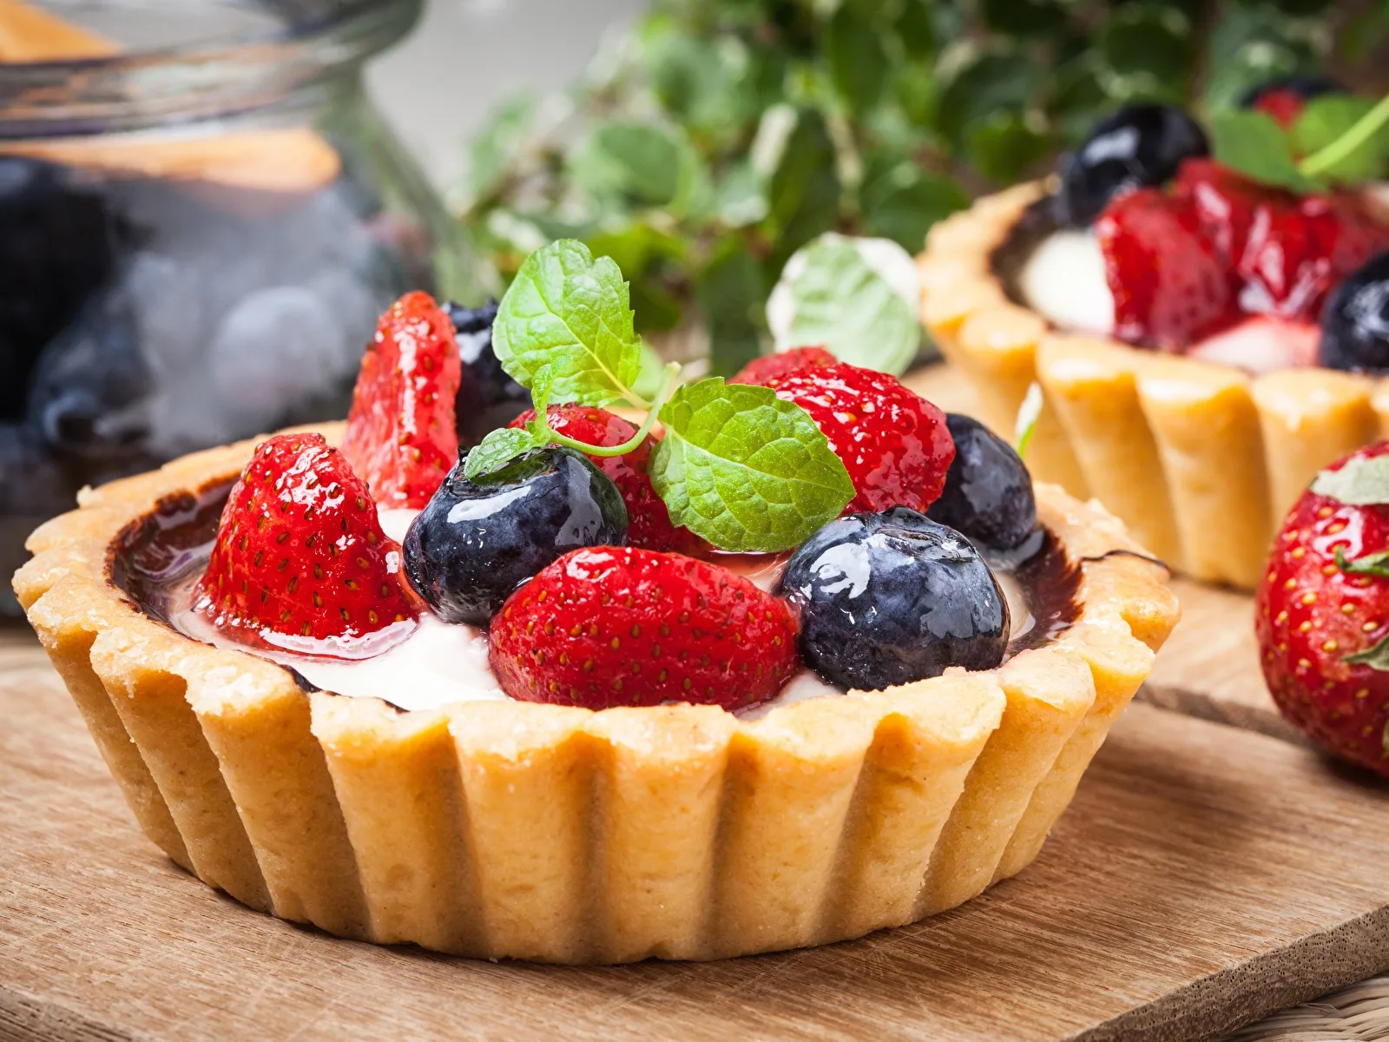

Slide 28


